Slide 1
МБДОУ г.Иркутска детский сад №61
Организация совместной познавательно-исследовательской деятельности с детьми старшего дошкольного возраста
Воспитатель:
Темникова Н.Ю.

Slide 2
«Детское экспериментирование – стержень любого процесса детского творчества. Деятельность экспериментирования, взятая во всей ее полноте и уверенности, является всеобщим способом функционирования психики»
Н.Н. Поддъяков.

Slide 3
Познавательно-исследовательская деятельность в ДОУ – это специально организованная деятельность, позволяющая ребенку под руководством педагога или самостоятельно добывать информацию и овладевать представлениями о том или ином предмете, объекте, физическом или природном явлении.
Цель познавательно- исследовательской деятельности – развитие у детей дошкольного возраста познавательной активности, ЛЮБОЗНАТЕЛЬНОСТИ, стремления к самостоятельному познанию и размышлению, а также развитие интереса детей к СО-ВМЕСТНОМУ со взрослым и самостоятельному познанию (НАБЛЮДАТЬ, ОБСЛЕДОВАТЬ, экспериментировать с разнообразными материалами).

Slide 4
Задачи исследовательской деятельности в старшем дошкольном возрасте
Формирование разносторонних представлений детей о предметах живой и неживой природы, явлениях окружающей действительности, отношениях в общественной жизни.
Обучение построению плана исследовательской деятельности, побуждение к проговариванию этапов экспериментирования.
Развитие умений самостоятельно определять проблему исследования, выдвигать гипотезы, анализировать полученные сведения, оценивать результаты и формулировать выводы.
Развитие познавательно-исследовательской деятельности в творческом ключе, стимулирование воображения.
Обогащение активного словарного запаса детей, совершенствование построения высказываний, грамотной формулировки мыслей.
Создание дружеской атмосферы в группе, повышение уровня сплочённости, положительной мотивации к коллективной деятельности.

Slide 5
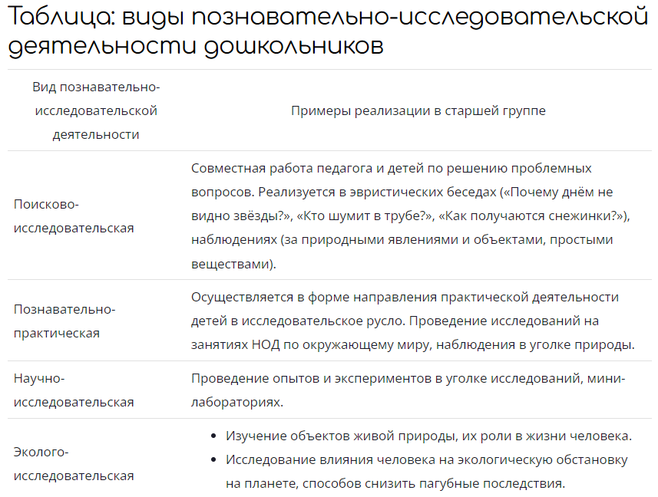

Slide 6
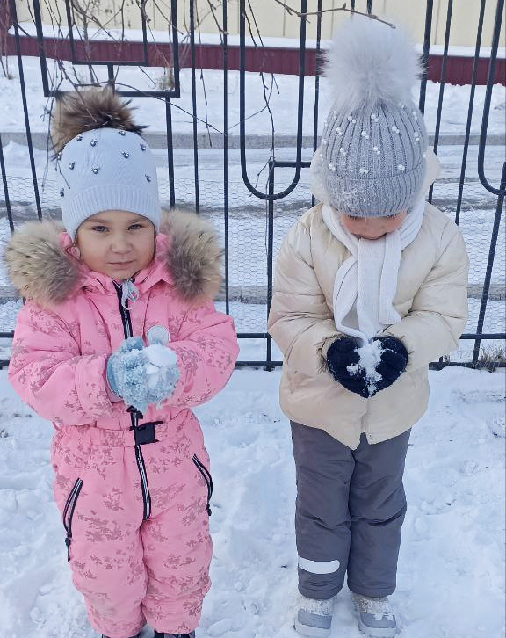
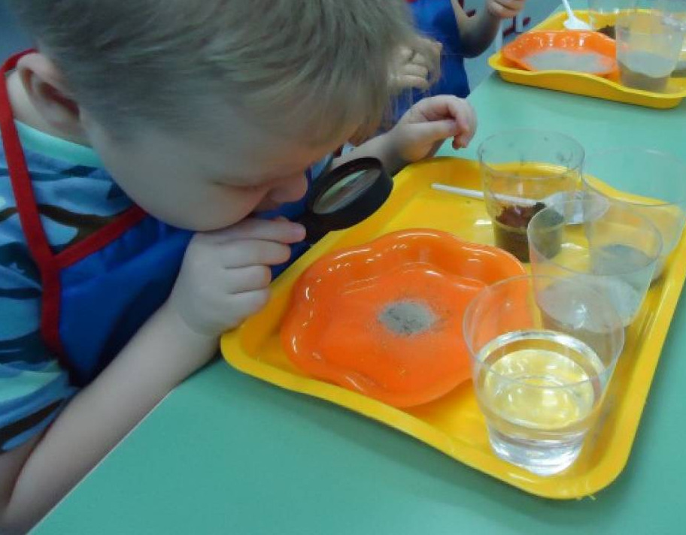
Проект «Мы – юные исследователи»
Проектная деятельность.
Познавательные и эвристические беседы.
Наблюдения.
Коллекционирование.
Опыты и эксперименты.

Slide 7
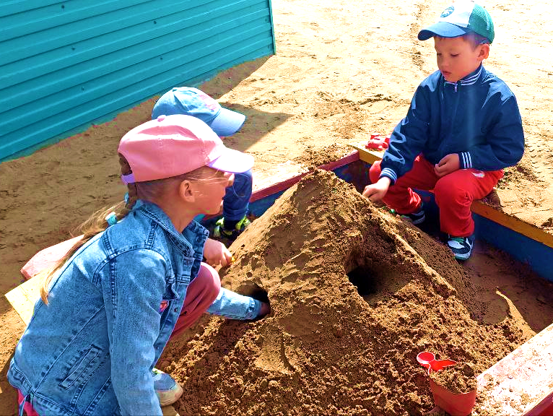
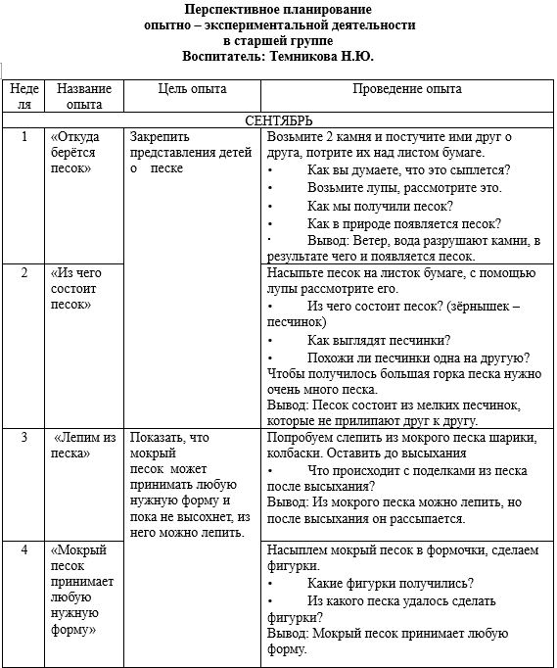
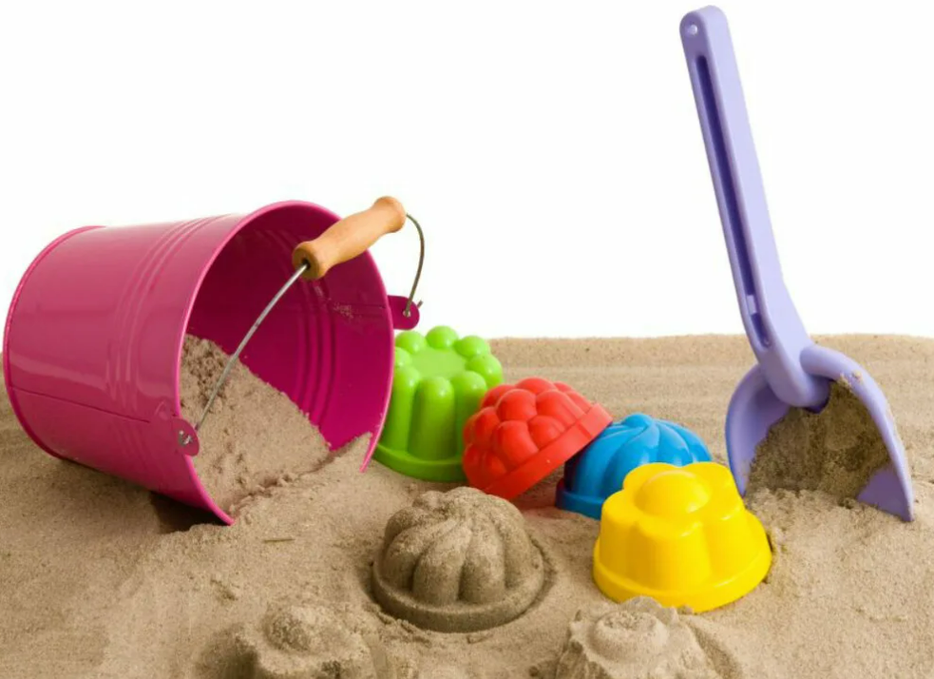
Научно-исследовательская деятельность
Опыты и эксперименты

Slide 8
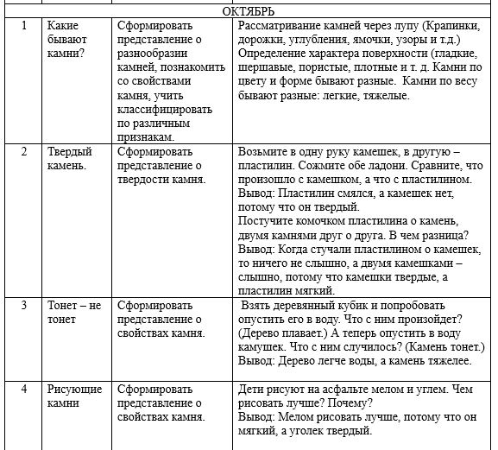
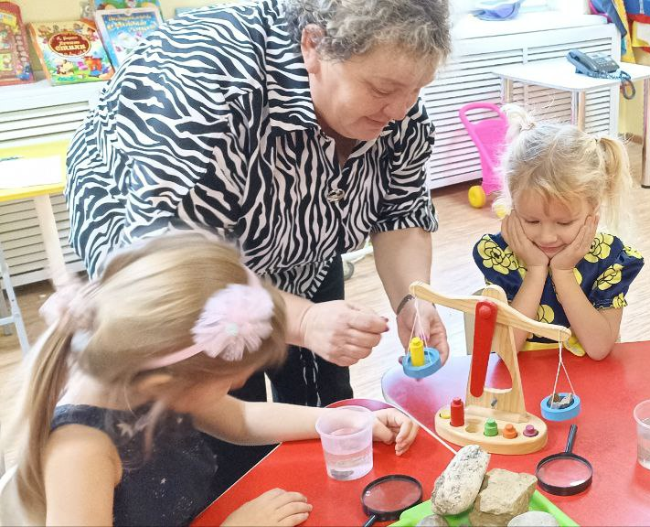
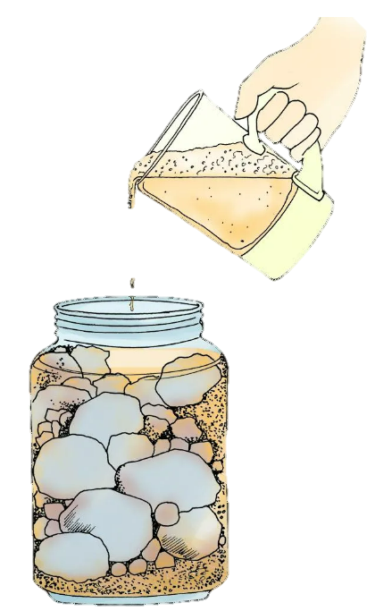

Slide 9
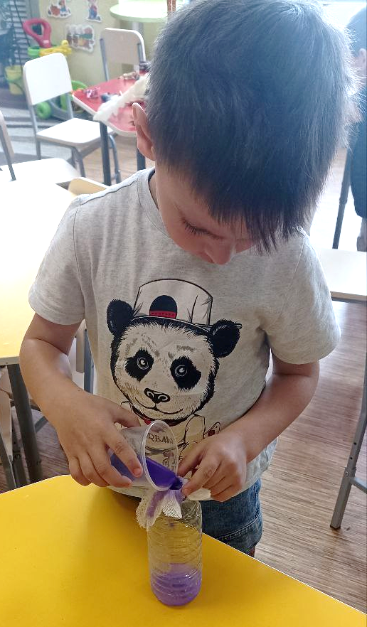
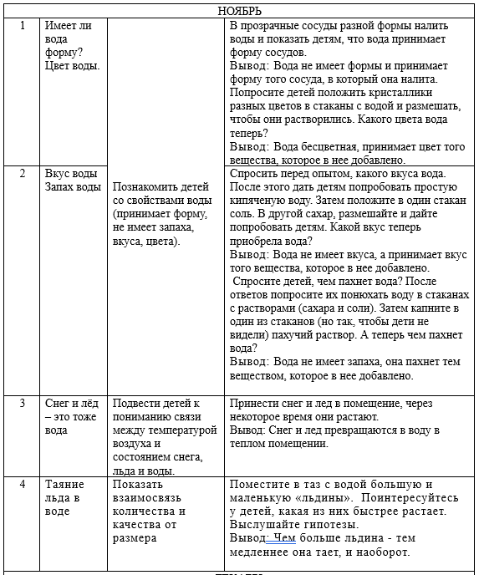
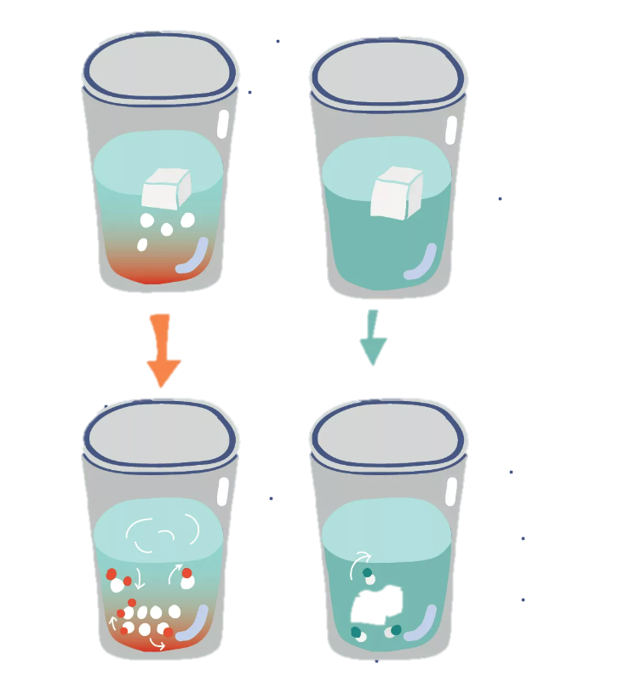

Slide 10
Памятка воспитателю
Меньше учите, больше делитесь.
Поощряйте поисковую активность детей.
Активизируйте внимание ребёнка.
Учите детей наблюдать и соблюдать правила поведения в природе.
Знакомство с окружающим миром должно быть увлекательным, радостным.
«Расскажи — и я забуду,
покажи — и я запомню,
дай попробовать — и я пойму»

Slide 11
«Люди, научившиеся… наблюдениям и опытам, приобретают способность сами ставить вопросы и получать на них фактические ответы, оказываясь на более высоком умственном и нравственном уровне в сравнении с теми, кто такой школы не прошел».
К.Е.Тимирязев.

Slide 12
СПАСИБО ЗА ВНИМАНИЕ!!!

